Slide 1
Cosmetics
Wanesa Owsianka i Magdalena Zych
Język Angielski

Slide 2
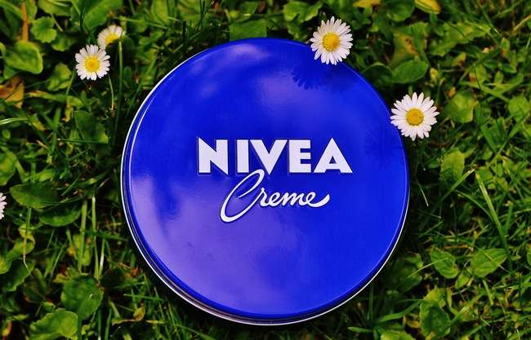
creme ~ krem

Slide 3
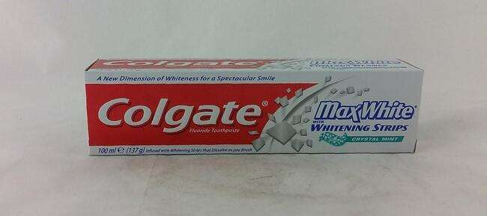
Toothpaste~pasta do zębów
smile~uśmiech
new~nowy
white~biały
crystal~kryształy

Slide 4
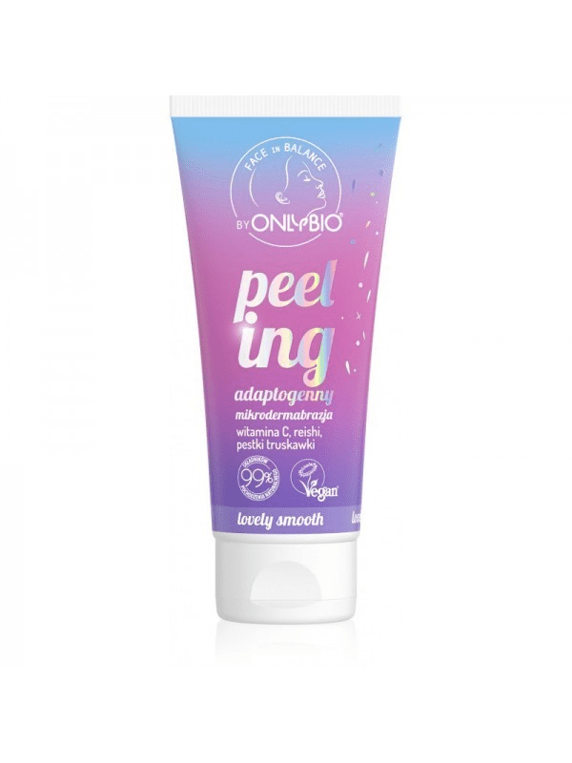
Peeling~peeling
Face~twarz
Vegan~wegańskie
Lovely~kochany
Smooth~gładki

Slide 5
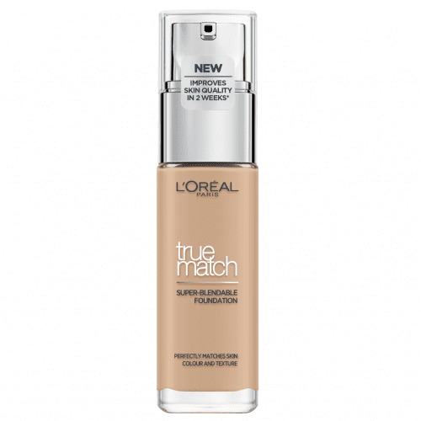
Underlay~podkład
True match~prawdziwe dopasowanie

Slide 6
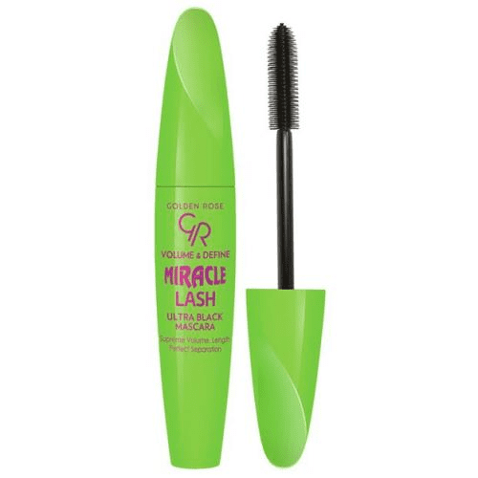
Mascara~tusz do rzęs
golden rose~złota róża
miracle~cud
black~czarny

Slide 7
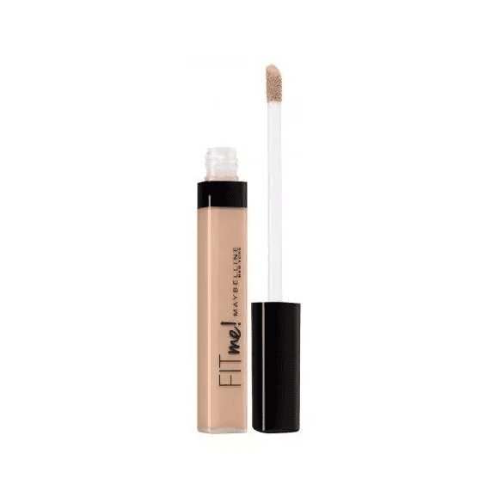
corrector~korektor
fit me~pasuje do mnie

Slide 8
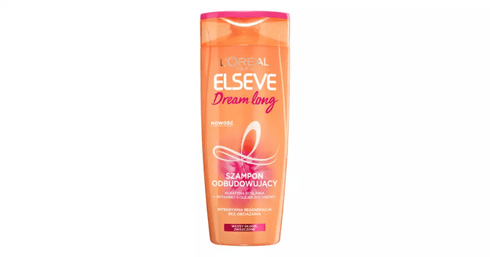
shampoo~szampon
dream~marzenie, śnić
long~długi

Slide 9
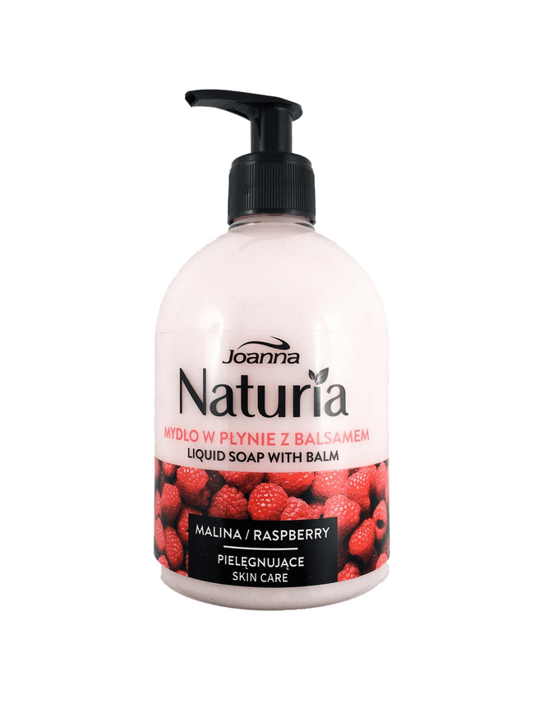
liquid soap~mydło w płynie
skin care~ochrona skóry

Slide 10
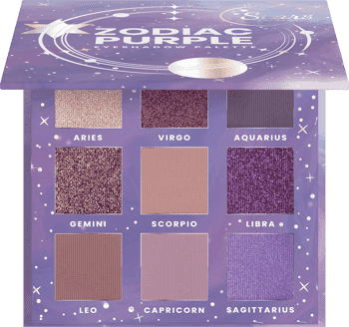
eyeshadow~cienie do powiek
virgo~panna
aries~baran
aquarius~wodnik
gemini~bliźnięta
libra~waga
scorpio~skorpion
leo~lew
sagittarius~strzelec
capricorn~koziorożec

Slide 11
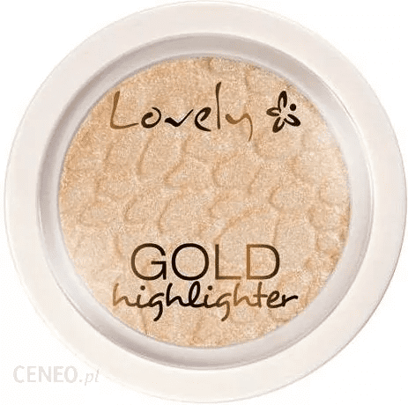
face highlighte~rozświetlacz do twarzy
gold~złoty

Slide 12
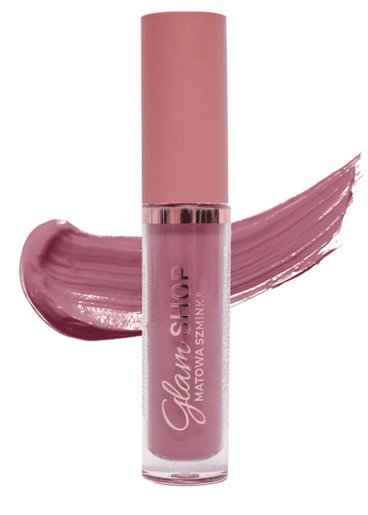
lipstick~pomadka
shop~sklep

Slide 13
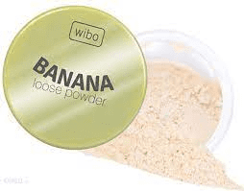
powder~puder
banana~banan

Slide 14
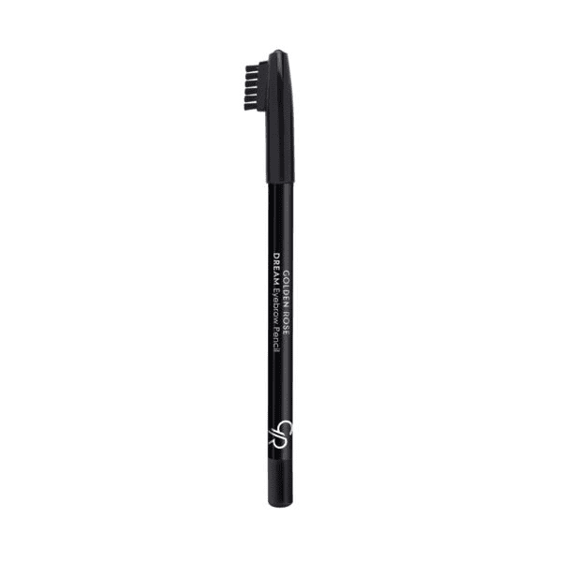
eyebrow pencil~kredka do brwi
golden rose~złota róża

Slide 15
hand cream~krem do rąk
soothing care~kojąca pielęgnacja

Slide 16
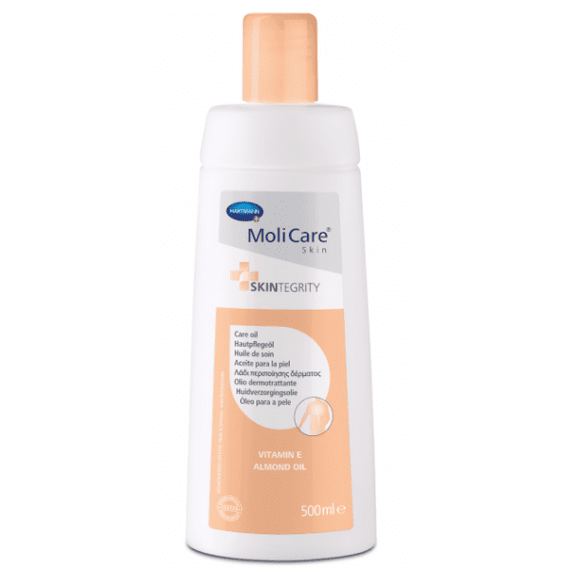
cream for wrinkles~krem na zmarszczki
vitamin~witamina

Slide 17
mask~maseczka
Hello~Cześć
friends mask~maska ​​przyjaciół

Slide 18
nail polish~lakier do paznokci
ultra color~ultra kolor

Slide 19
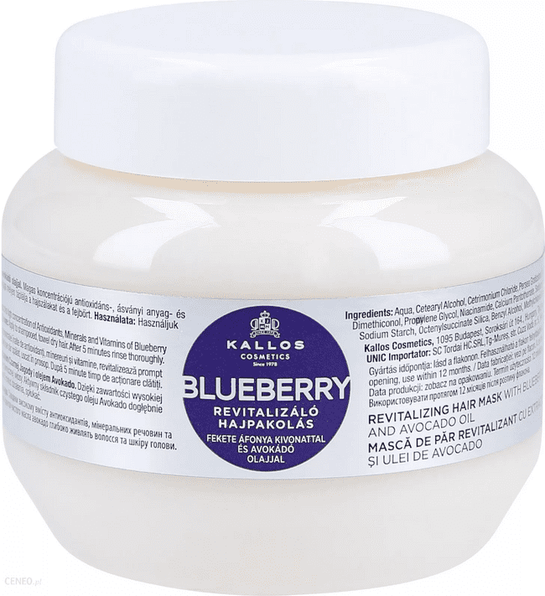
Hair conditioner~ odżywka do włosów
blueberry~jagoda

Slide 20
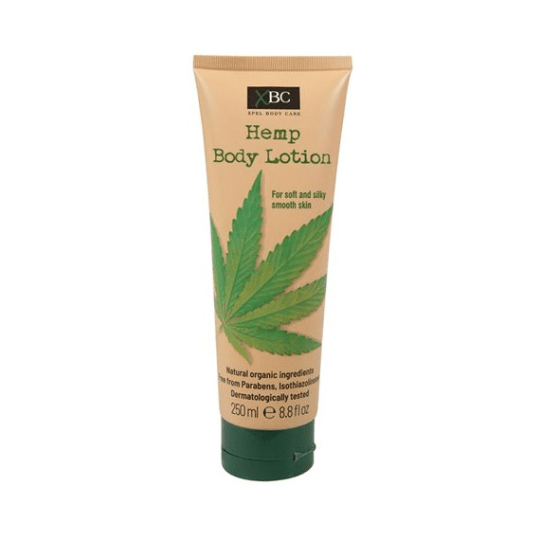
balm~balsam
for soft and silky smooth skin~dla miękkiej i jedwabiście gładkiej skóry

Slide 21
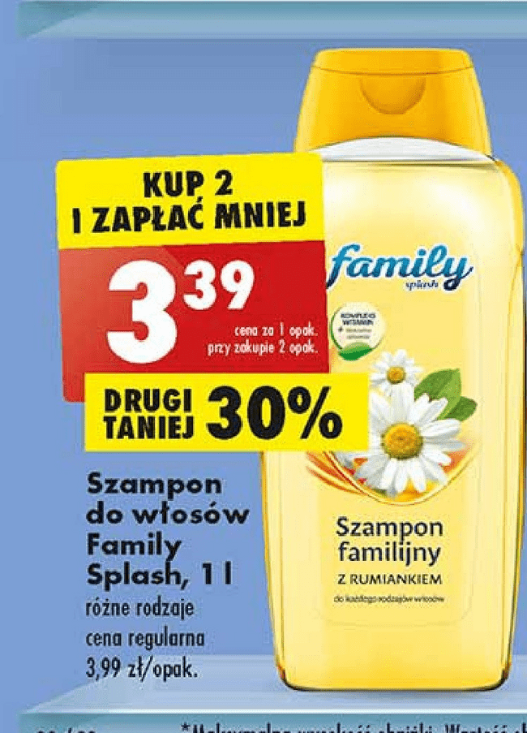
shampoo~szampon
family~rodzina

Slide 22
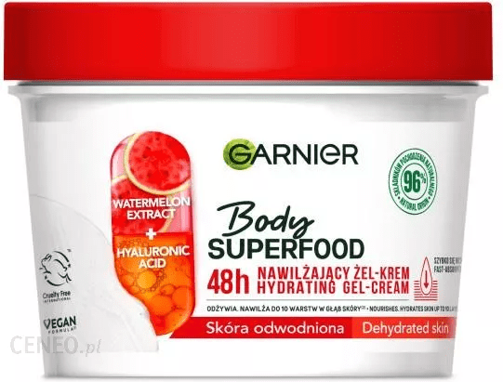
moisturizing gel~żel nawilżający
body~ciało

Slide 23
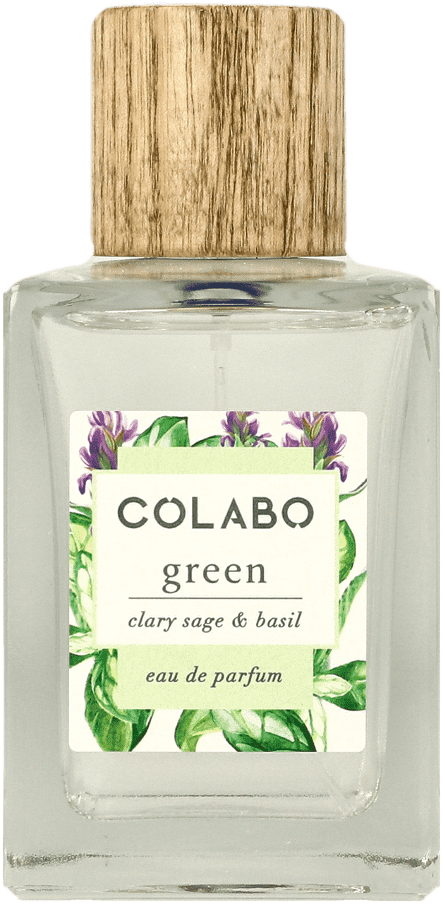
Perfumy~Perfume
green~zielony

Slide 24
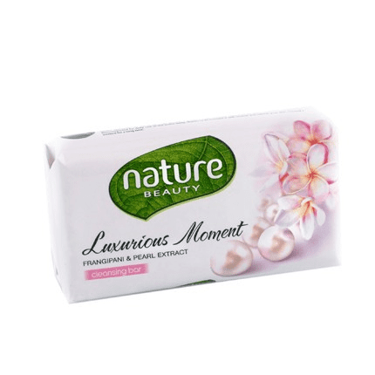
soap~mydło
nature~natura
moment~za chwilę
beauty~uroda

Slide 25
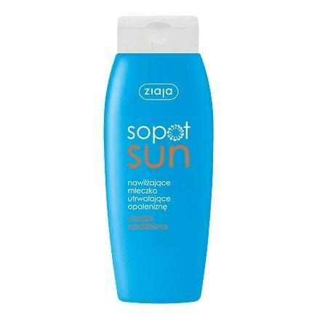
moisturizing milk~mleczko nawilżające
sun~słońce

Slide 26
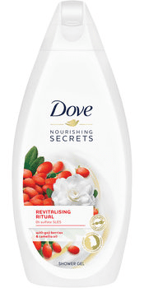
gel oil~olejek żelowy
secrets~tajniki

Slide 27
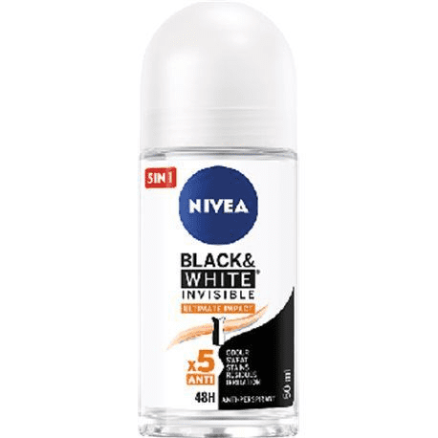
deodorant~dezodorant
black~czarny
white~biały

Slide 28
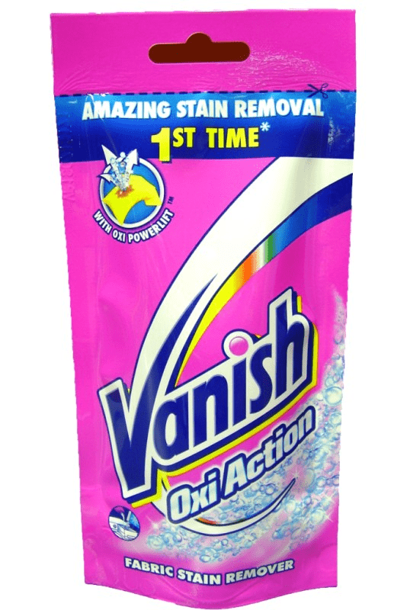
washing liquid~płyn do prania
time~czas
amazing~niesamowity

Slide 29
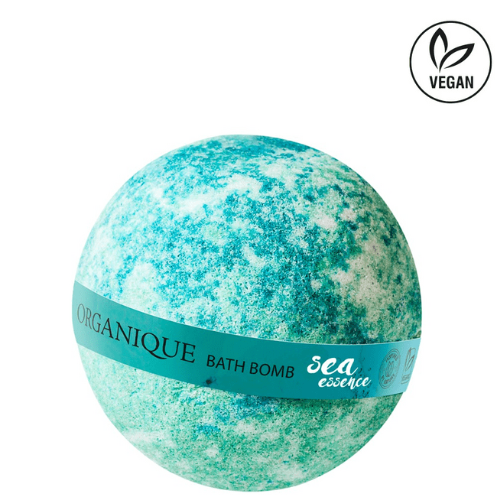
bath bomb~bomba do kąpieli

Slide 30
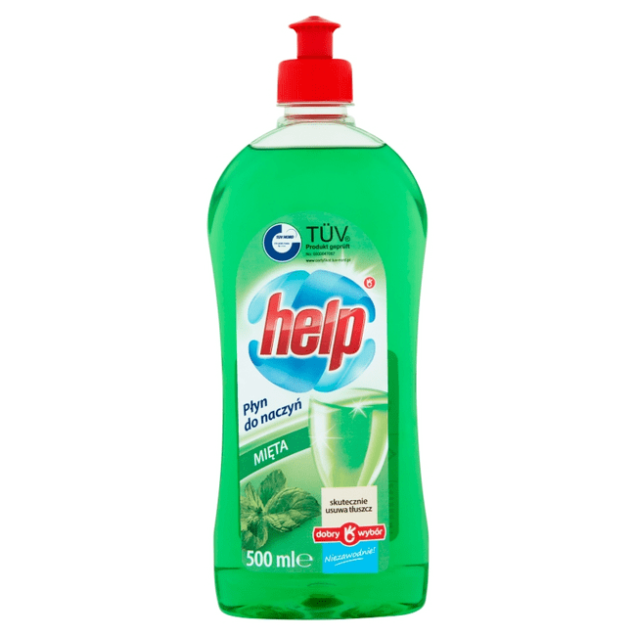
dish soap~płyn do mycia naczyń
help~pomoc

Slide 31
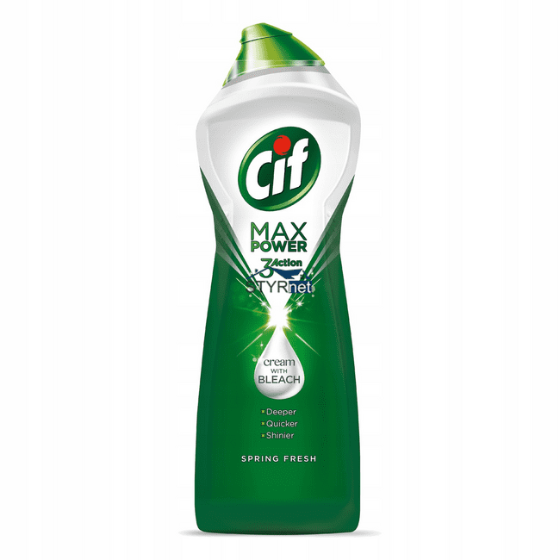
bleach~wybielacz
power~moc

Slide 32
THE END

